Slide 1


前端集成测试与单元测试学习
Karma,mocha等测试工具的使用与介绍
目录
关于Karma，mocha
搭建测试环境
编写一些简单的测试脚本
学到什么

Slide 2
00
写在前面
write behind
源代码
本文中所有项目源码存放在github
git@github.com:hux123/testkarma.git
参考文档
Vue官网 · 《单元测试》
Vuex官网 · 《测试》
简书 · 《karma+webpack搭建vue单元测试环境》
简书 · 《Vue.js学习系列六 —— Vue单元测试Karma+Mocha学习笔记》
Chai.js · 断言库
github · 聊一聊前端自动化测试

Slide 3
01
关于Karma，morcha
about
TDD
Test-Driven Development测试驱动开发
TDD是敏捷开发中的一项核心实践和技术，也是一种设计方法论。TDD的原理是在开发功能代码之前，先编写单元测试用例代码，测试代码确定需要编写什么产品代码。

Slide 4
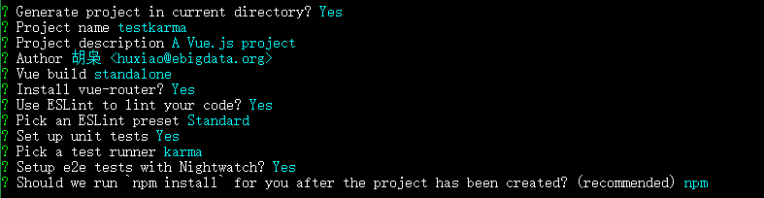
01
关于Karma，morcha
about
Karma是一个基于Node.js的JavaScript测试执行过程管理工具，能让你的代码在浏览器环境下测试
mocha是JavaScript的一种单元测试框架。
从我的理解，karma为mocha提供测试环境，mocha为我们提供测试方法。
我们早已谋面，只是我们并不了解

Slide 5
01
karma，morcha
about
优点
可以在真实浏览器，手机端，无头浏览器中测试你的代码
既可以测试简单的JavaScript函数，又可以测试异步代码
可以自动运行所有测试，也可以只运行特定的测试
可以支持before、after、beforeEach和afterEach来编写初始化代码
可在command line或你的ide中控制整个流程
它可以监控(Watch)文件的变化，然后自行执行
快。Because getting quick feedback is what makes you productive and creative.

Slide 6
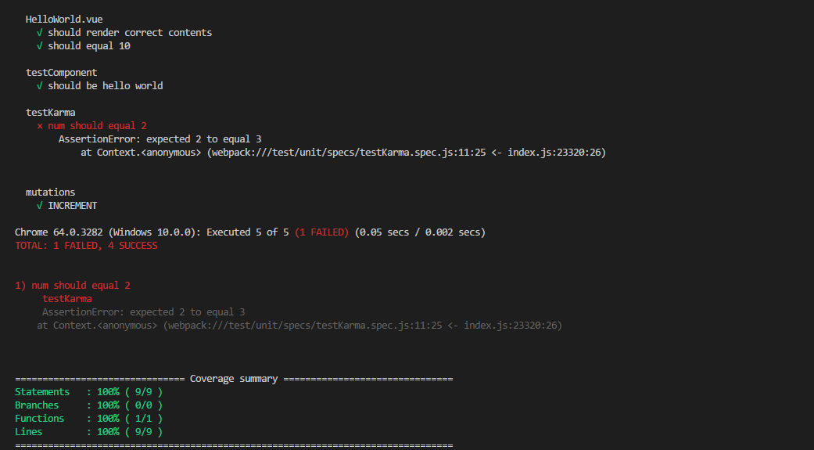
01
karma，morcha
about
测试结果：对应每个测试脚本
代码覆盖率：检查源代码钟代码是否完全覆盖

Slide 7
02
搭建测试环境
build test environment
如何搭建测试环境
how to build test environment

Slide 8
02
搭建测试环境
build test environment
安装Karma及插件
希望Karma在命令行中运行，首先要全局安装karma-cli
$ npm install -g karma-cli
在项目中安装Karam
# 安装 Karma:
$ npm install karma --save-dev
# 安装项目需要插件
# karma-jasmine是karma的jasmine插件
# karma-chrome-launcher是karma打开chrome的插件
$ npm install karma-jasmine karma-chrome-launcher jasmine-core --save-dev

Slide 9
02
搭建测试环境
build test environment
安装测试环境
$ karma init
这时会提示使用的测试框架，我们可以使用键盘的上下左右来选择框架，此时我们选择mocha
之后提示我们是否使用require.js，这里我们不使用
选择测试浏览器（可多选），这里我们选择Chrome
填写测试脚本存放位置，支持通用匹配。

Slide 10
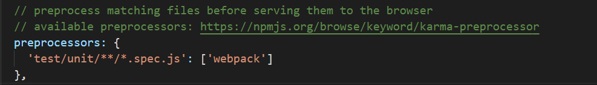
02
搭建测试环境
build test environment
是否让karma监测所有文件，并在文件修改时自动执行
环境安装成功
安装成功后在根目录会生成karma的配置文件karma.conf.js
修改配置文件
在预处理选项中添加webpack处理的文件。这里我们用webpack处理测试用例。

Slide 11
03
编写几个简单测试脚本
write some test scripts
实践：编写测试脚本
write some simple test scripts

Slide 12
03
编写几个简单测试脚本
write some test scripts
测试的主要关注点
vue组件加载后，各数据模型是否符合预期
定义的方法是否可用
带有props的组件，数据能否正常传递
异步更新DOM的情况
Vuex内部数据状态
用户交互

Slide 13
03
编写几个简单测试脚本
write some test scripts
1 检测app.vue加载后h1标签中的内容是否为‘Welcome to Your Vue.js App’
步骤
打开test/unit/specs文件下helloWorld.spec.js文件
import Vue from 'vue' // 导入Vue用于生成Vue实例
import Hello from '@/components/Hello' // 导入组件
const Constructor = Vue.extend(Hello) // 创建一个Vue实例
const vm = new Constructor().$mount() // 挂在组件
describe('Hello.vue', () => {
it('should render correct contents', () => {
expect(vm.$el.querySelector('.hello h1').textContent).to.equal('Welcome to Your Vue.js App')
})
it('num should equal 10', () => {
expect(vm.num).to.be.equal(10)
})
})

Slide 14
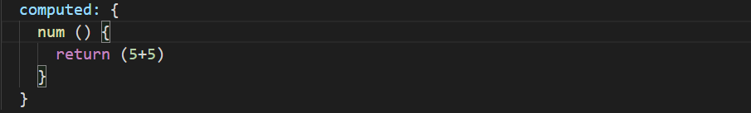
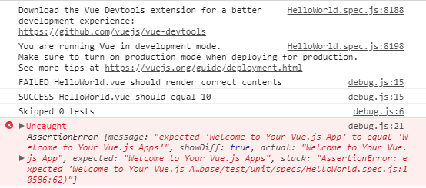
03
编写几个简单测试脚本
write some test scripts
结果
在chrome console中显示两个断言一个成功，一个失败

Slide 15
03
编写几个简单的测试脚本
write some simple test scripts
小结
一个.js文件我们称为一个测试脚本
# 测试套件
describe('描述'， () => {
#测试用例
it('描述', () => {
# do some thing
})
})
一个测试脚本中应该有一个或多个describe块，称为测试套件
一个describe中至少有一个it，称为测试用例
测试脚本都要放在 test/unit/specs/ 目录下
脚本命名方式为 [组件名].spec.js
我们使用断言式判定预期结果与程序运行结果。和如果测试结果与断言相同则测试通过
tip：单元测试默认测试 src 目录下除了 main.js 之外的所有文件，可在 test/unit/index.js 文件中修改。

Slide 16
03
编写几个简单的测试脚本
write some simple test scripts
断言
javascript自带console.assert
console.assert(assertion, obj1 [, obj2, ..., objN]);
console.assert(assertion, msg [, subst1, ..., substN]); // c-like message formatting
参数
assertion：一个布尔表达式。如果assertion为假，消息将会被输出到控制台之中。
obj1 ... objN：被用来输出的Javascript对象列表，最后输出的字符串是各个对象依次拼接的结果。
msg：一个包含零个或多个子串的Javascript字符串。
subst1 ... substN：各个消息作为字串的Javascript对象。这个参数可以让你能够控制输出的格式。
mocha中需引入断言库chai，我们使用expect断言风格
// 相等或不等
expect(4 + 5).to.be.equal(9)
// bool
expect(false).to.not.be.ok;
// typeof
expect('test').to.be.a('string')
// include
expect([1,2,3]).to.include(2)
// 等等

Slide 17

03
编写几个简单的测试脚本
write some simple test scripts
// include
expect([1,2,3]).to.include(2);
// empty
expect([]).to.be.empty;
如果断言不通过，会抛出一个错误
判断正误的断言是我们进行测试的基础
更详细的资料在阮一峰老师的网络杂志中

Slide 18
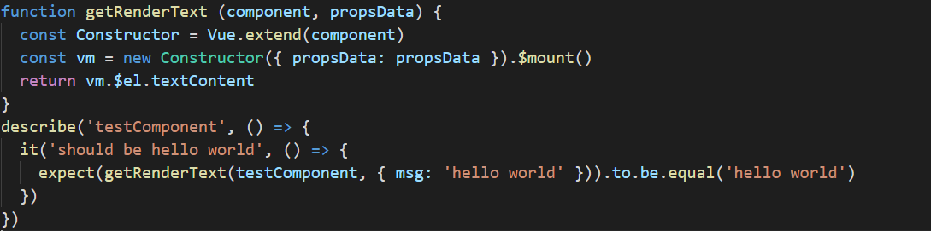
03
编写几个简单的测试脚本
write some simple test scripts
2-1）测试vue组件渲染
假设组件的渲染输出由它的 props 决定
<template>
<p>{{ msg }}</p>
</template>
<script>
export default {
props: ['msg']
}
</script>
我们就可以通过控制props的输入来测试组件的渲染是否正确

Slide 19
03
编写几个简单的测试脚本
write some simple test scripts
测试结果当然正确
小结
在TDD编程思想钟，我们应该编写易维护，方便测试的代码。注意模块化思维，降低代码的耦合度。
2-2）测试异步更新DOM
// 在状态更新后检查生成的 HTML
it('updates the rendered message when vm.message updates', done => {
const vm = new Vue(MyComponent).$mount()
vm.message = 'foo'
// 在状态改变后和断言 DOM 更新前等待一刻
Vue.nextTick(() => {
expect(vm.$el.textContent).toBe('foo')
done()
})
})
小结
实际开发过程中，经常会碰到dom异步更新的情况，配合使用vue.nextTrick API 可监听异步更新dom

Slide 20
03
编写几个简单的测试脚本
write some simple test scripts
3）用户交互测试
目的
测试页面点击事件是否符合预期结果
步骤
在test/unit/sepc/下新建testkarma.spec.js文件
const expect = require('chai').expect
const Constructor = Vue.extend(testKarma)
const vm = new Constructor().$mount()
// 模拟点击事件
vm.$el.querySelector('button').click()
describe('testKarma', () => {
it('num should equal 2', () => {
expect(vm.num).to.be.equal(2)
})
})

Slide 21
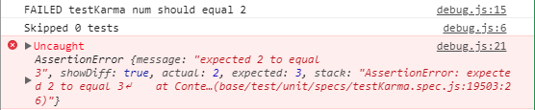
03
编写几个简单的测试脚本
write some simple test scripts
结果
如果将to.be.equal()中的值改为3
小结
我们可以在代码中模仿用户操作，从而模拟用户交互，实现对用户交互的测试

Slide 22
03
编写几个简单的测试脚本
write some simple test scripts
4 测试异步操作
步骤
async.spec.js
import async from '../../../src/components/async'
import Vue from 'vue'
import {expect} from 'chai'
describe('test async', (done) => {
it('测试异步操作', () => {
const Constructor = Vue.extend(async)
var vm = new Constructor().$mount()
vm.async.then(res => {
expect(res).to.be.equal('hux1ao')
done()
})
})
})
对应的在async.vue 我在data中定义了一个async（promise）

Slide 23

03
编写几个简单的测试脚本
write some simple test scripts
测试结果
断言不通过
知识点复习
我在这里使用了promise对象，在100ms之后调用resolve回调函数来模拟异步操作
// 新建一个Promise实例
// resolve回调会将promise对象从pendding状态变为resolved状态
// reject回调会将promise对象从pedding状态变为rejected状态
const promise = new Promise(function(resolve, reject) {
// ... some code
if (/* 异步操作成功 */){
resolve(value);
} else {
reject(error);
}
});

Slide 24
03
编写几个简单的测试脚本
write some simple test scripts
// Promise实例生成以后，可以用then方法分别指定resolved状态和rejected状态的回调函数。
promise.then(function(value) {
// success
}, function(error) {
// failure
});
小结
在日常的开发中，经常会碰到异步请求，使用过程中,必须调用done()这个回调函数，告诉Mocha测试结束了，否则，mocha不知道测试是否结束，会一直等到报错.
其他步骤与同步测试一致

Slide 25
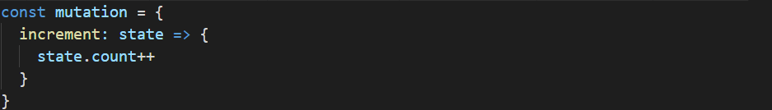
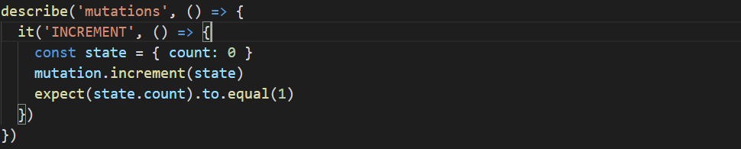
03
编写几个简单的测试脚本
write some simple test scripts
5-1测试Vuex之mutation
步骤
mutation.js
test/unit/spec/testVuex.spec.js
结果

Slide 26
03
编写几个简单的测试脚本
write some simple test scripts
小结
Mutation 很容易被测试，因为它们仅仅是一些完全依赖参数的函数。为了方便测试，这里有一个小技巧，如果你在 store.js 文件中定义了 mutation，并且使用 ES2015 模块功能默认输出了 Vuex.Store 的实例，那么你仍然可以给 mutation 取个变量名然后把它输出去：
const state = { ... }
// `mutations` 作为命名输出对象
export const mutations = { ... }
// 输出Vuex.Store实例
export default new Vuex.Store({
state,
mutations
})

Slide 27
03
编写几个简单的测试脚本
write some simple test scripts
5-2 测试vuex之action
步骤
store/action.js
test/unit/specs/action.spec.js
describe('test action', () => {
it('type should be huxiao', () => {
const commit = (type, payload) => {
expect(type).to.equal('huxiao')
}
console.log(typeof action)
action(commit)
})
})
结果

Slide 28
03
编写几个简单的测试脚本
write some simple test scripts
复习知识点
action提交的是mutation，而不是直接变更状态
action中可包含任意的异步操作
总结
Vuex中测试action，实际上是测试action提交的commit是否正确
测试方法：
在测试脚本中创建一个假的commit方法，判断commit传入的值和预期是否正确。当然，实际开发中在action中会碰到许多异步操作，相对于本例，只是添加了异步操作，原理相同。

Slide 29
04
学到了什么
what we learned
了解了如今流行的TDD开发思想，在以后的开发中，编写易维护，便测试的代码，降低代码的耦合度，使用模块化编程的思想
了解了在编写测试用例时应注意的一些侧重点：数据模型是否符合预期，定义的方法是否可用，带有props的组件，数据能否正常传递，异步更新DOM的情况，Vuex内部数据状态，用户交互
测试手段的了解：主要为mocha + chai
了解了在Vue环境中一些常见情况如何编写测试用例：对用户交互的测试，对Vue组件渲染的测试，对Vuex的测试，对异步请求的测试等

Slide 30
thanks
制作人：钟圆, 胡枭

